Slide 1

التراث الدّرزيّ البيت والعائلة للصفين الأول والثاني الابتدائيّ
التفتيش على التراث الدرزي
למידה בונה אדם
המזכירות הפדגוגית
אגף א' מורשת

Slide 2
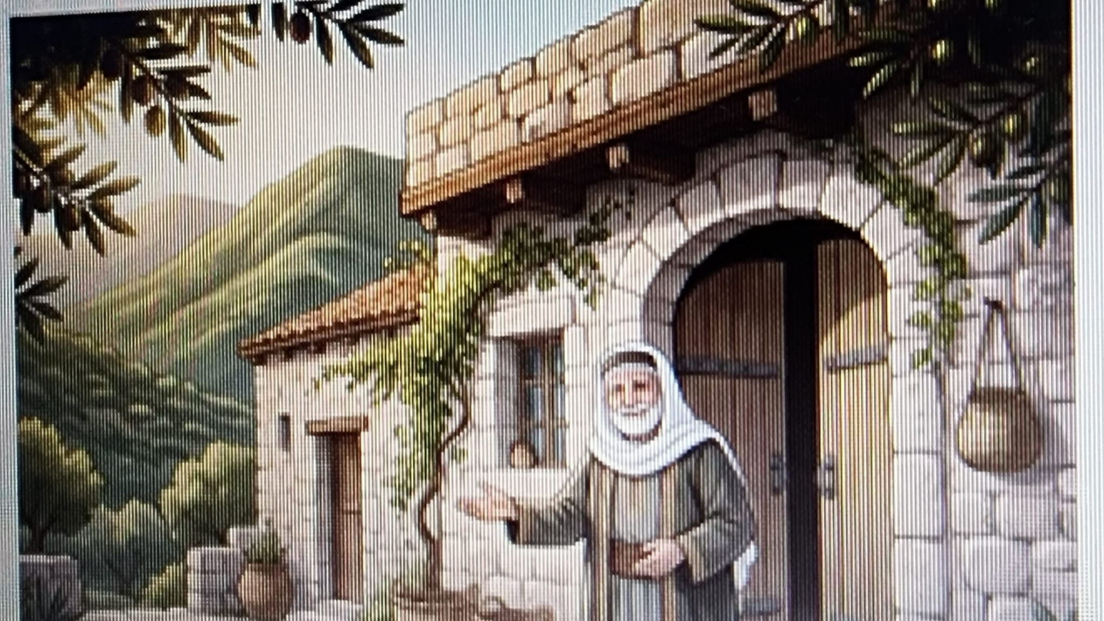
رحلة سحريّة الى تراثنا الجميل
نكتشف معًا،
أسرار العائلة ، البيت، والأصالة الدرزيّة.

Slide 3
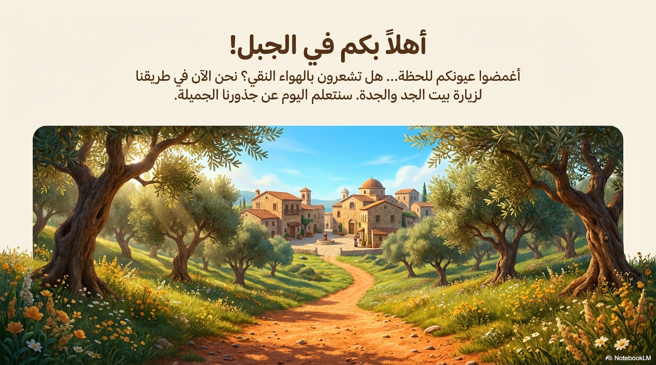

Slide 4
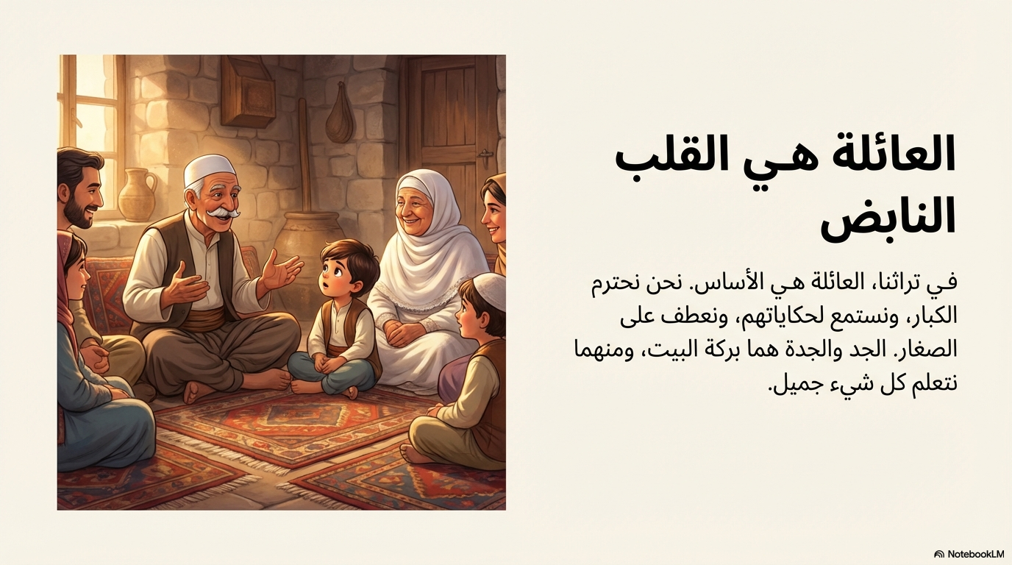

Slide 5
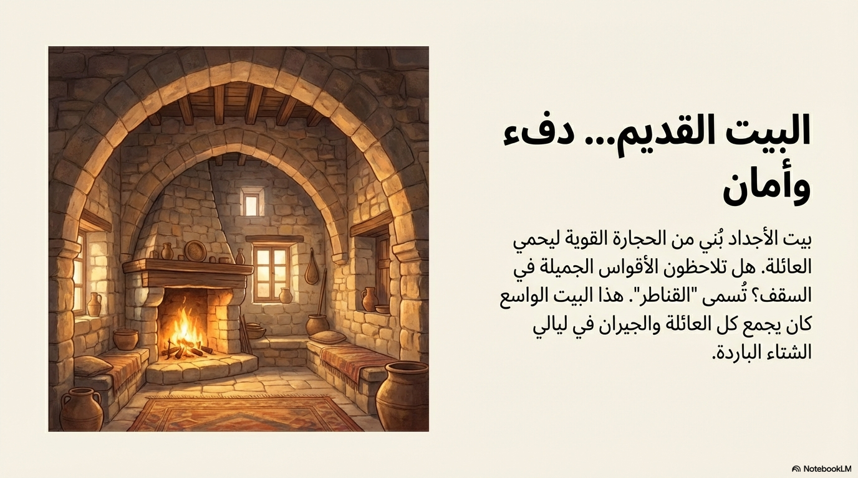

Slide 6
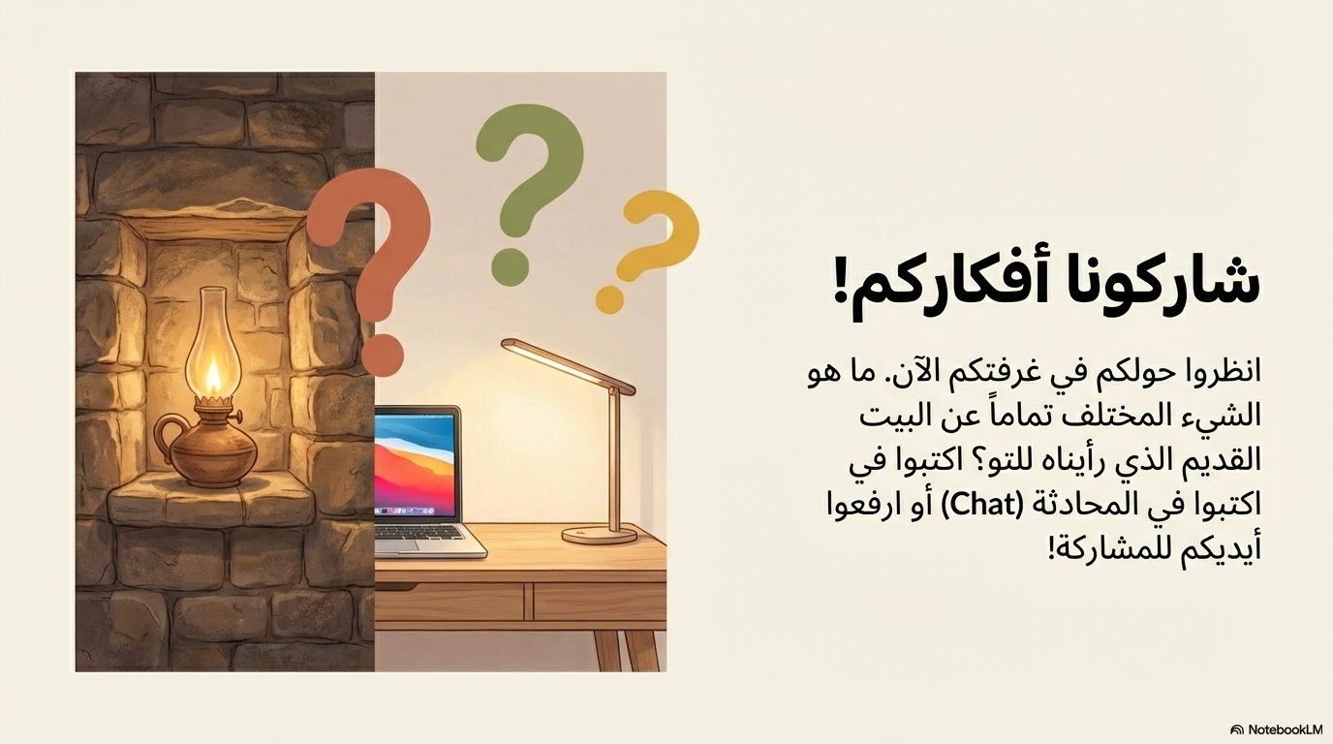

Slide 7
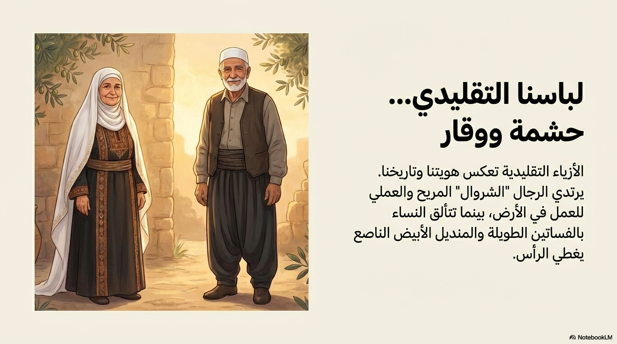

Slide 8
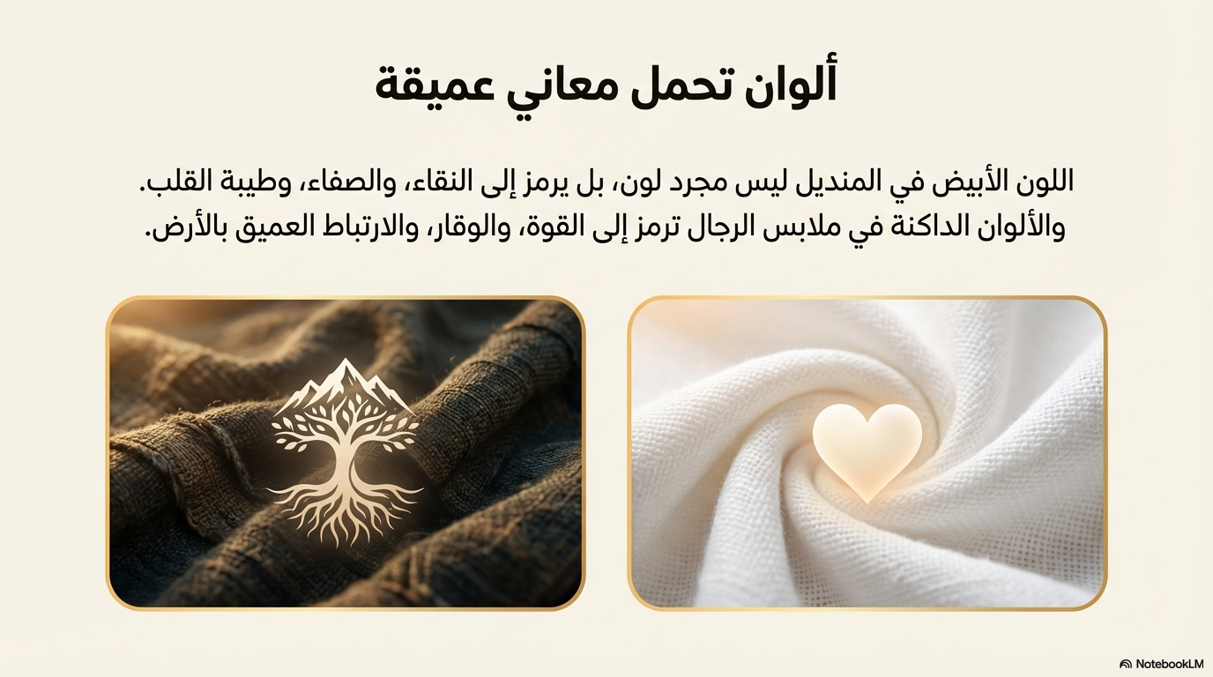

Slide 9
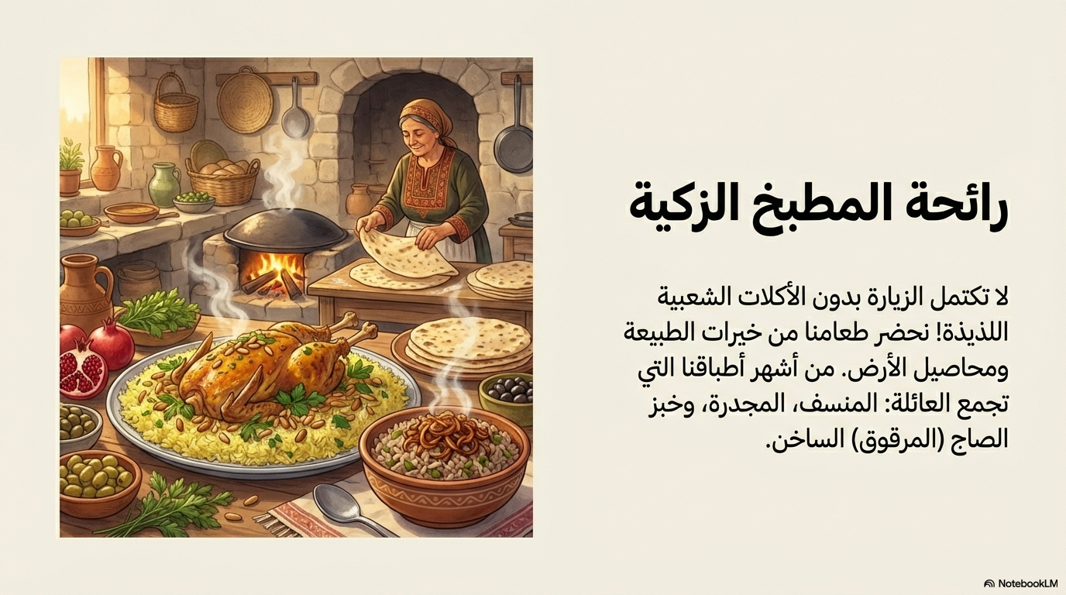

Slide 10
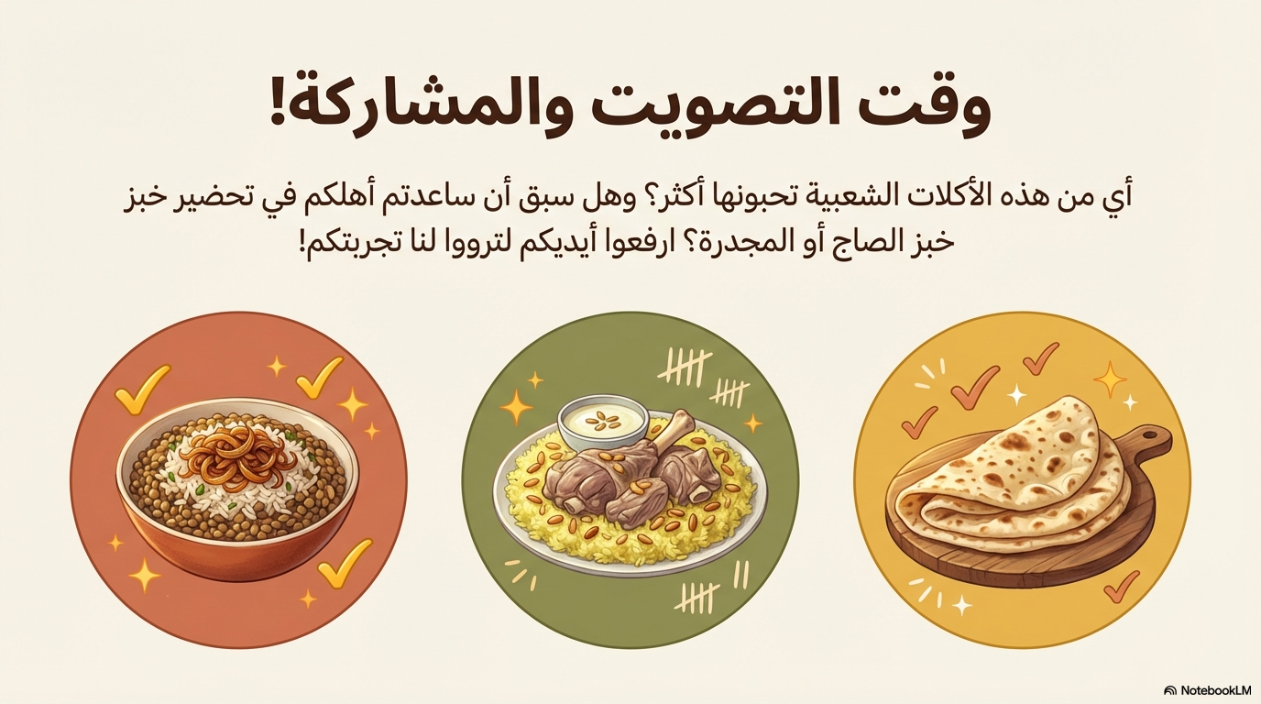

Slide 11
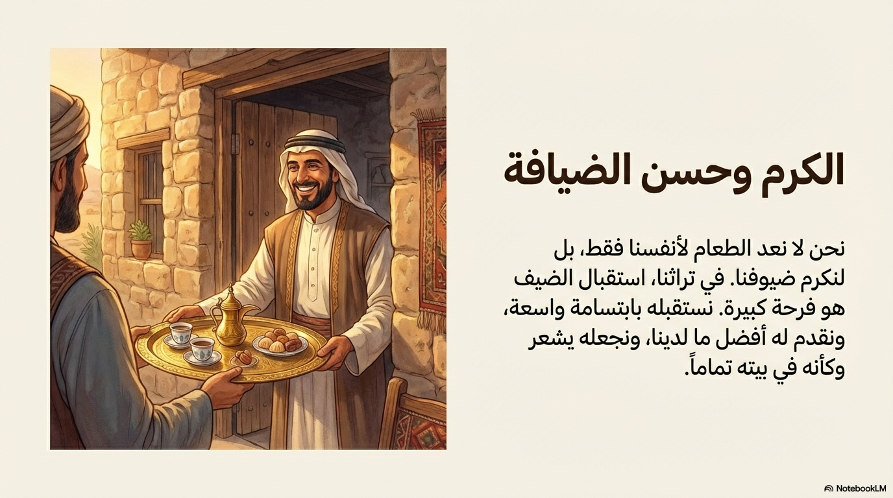

Slide 12
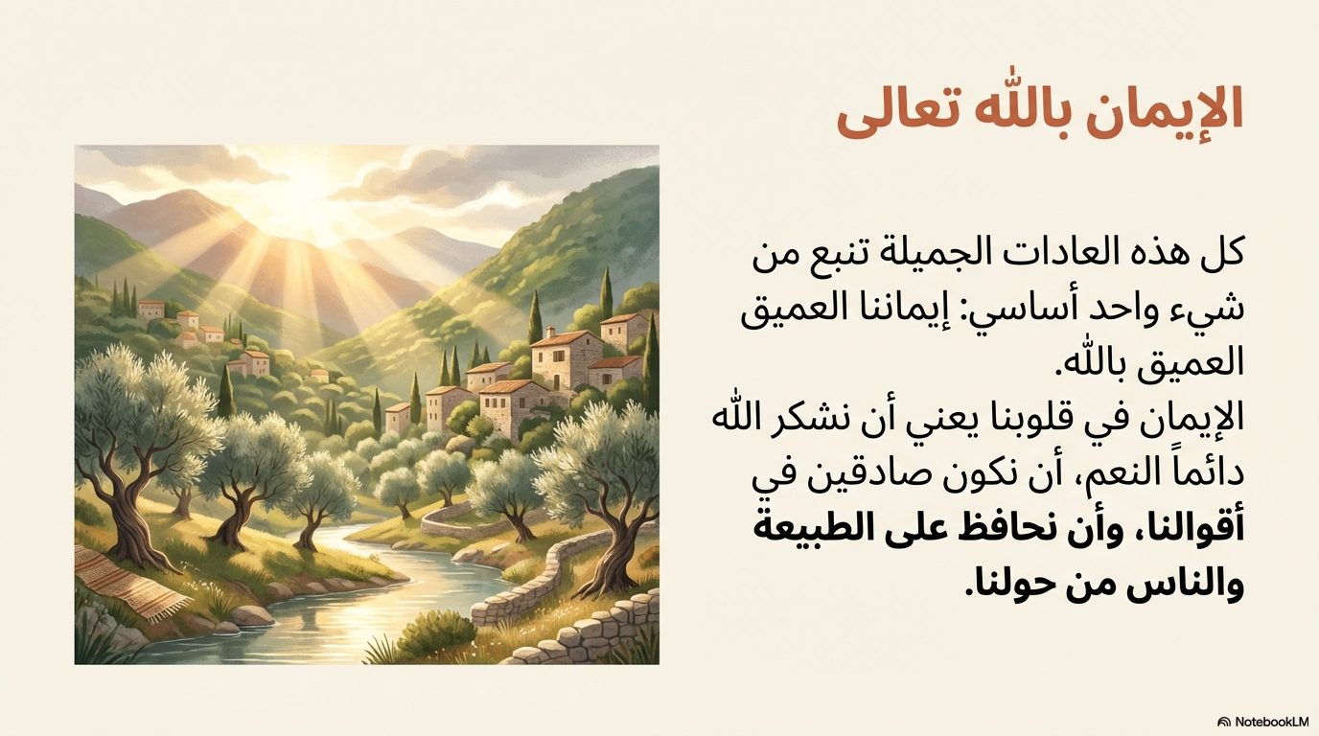

Slide 13
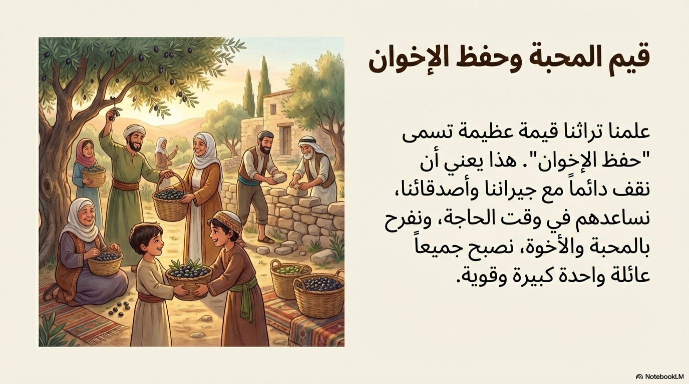

Slide 14
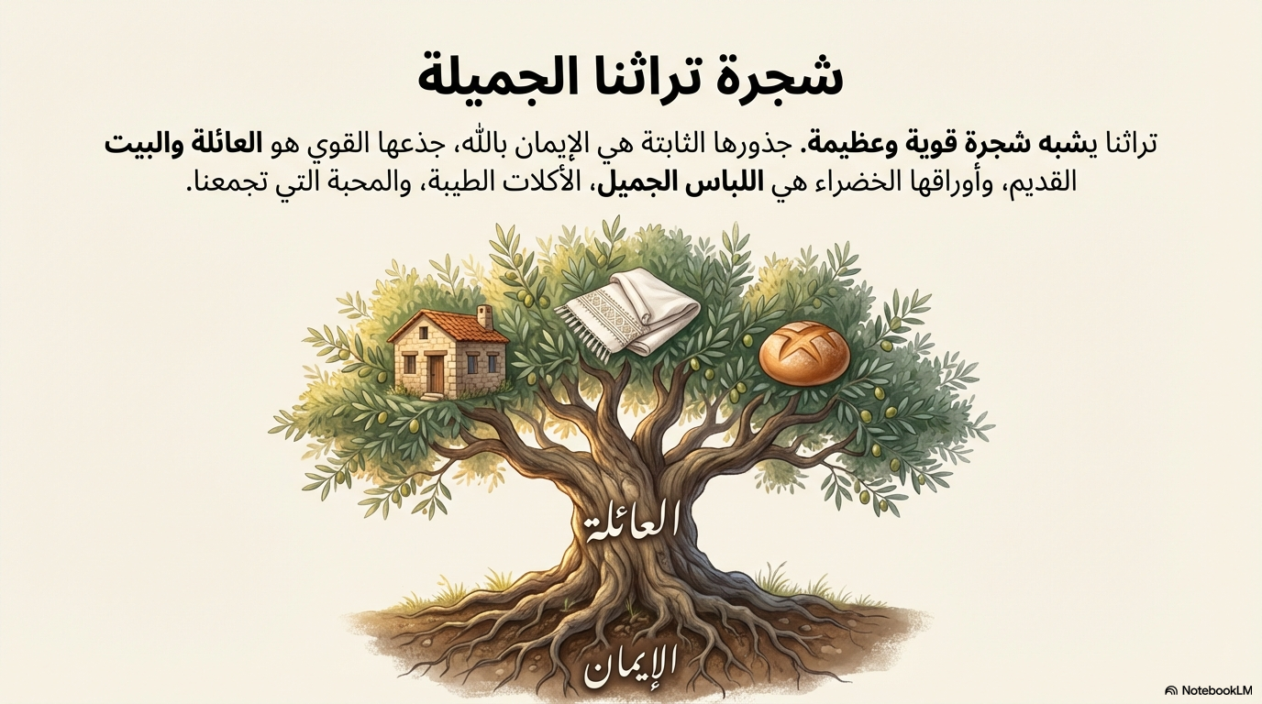

Slide 15
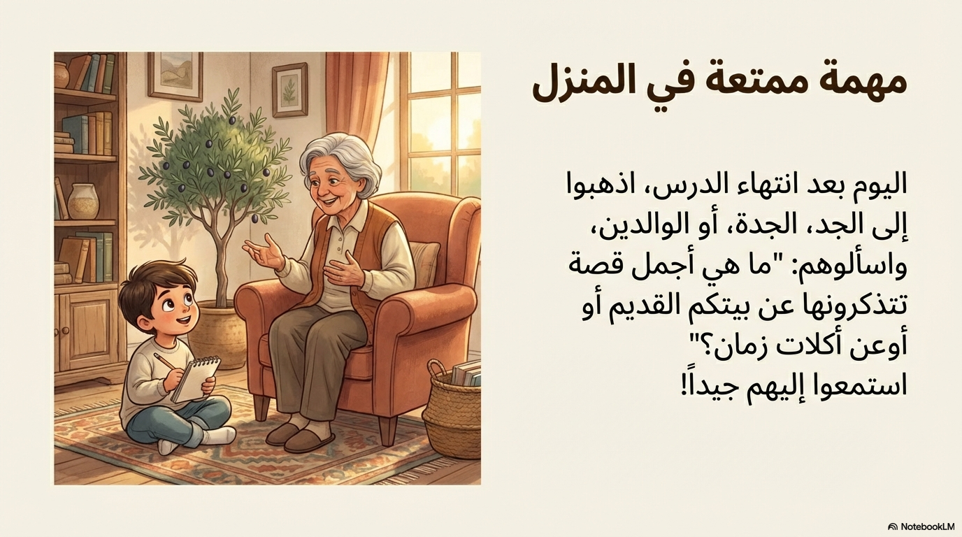

Slide 16
